Slide 1
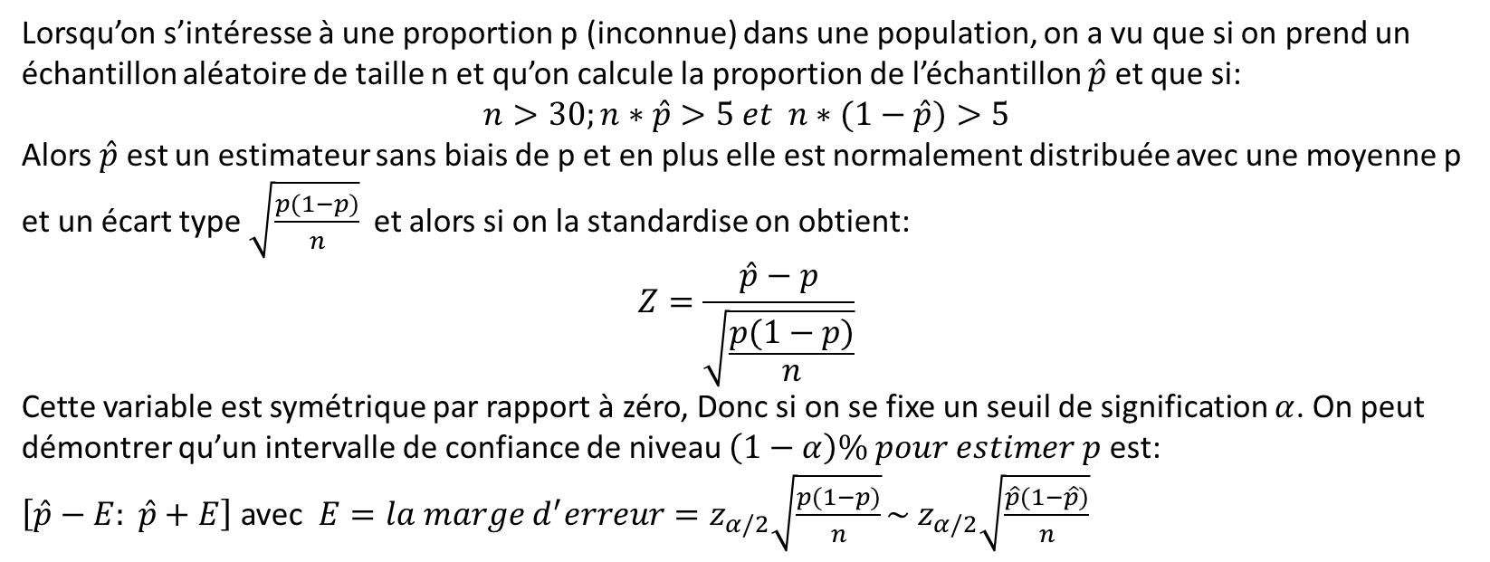
Estimation d’une proportion par intervalle de confiance
Lorsqu’on s’intéresse à une proportion p (inconnue) dans une population, on a vu que si on prend un échantillon aléatoire de taille n et qu’on calcule la proportion de l’échantillon $\hat{p}$ et que si:
$$n>30;n∗\hat{p}>5 et n∗(1−\hat{p})>5$$
Alors $\hat{p}$ est un estimateur sans biais de p et en plus elle est normalement distribuée avec une moyenne p et un écart type $\sqrt{\frac{p(1−p)}{n}}$et alors si on la standardise on obtient:
$$Z=\frac{\hat{p}−p}{\sqrt{\frac{p(1−p)}{n}}}$$
Cette variable est symétrique par rapport à zéro, Donc si on se fixe un seuil de signification $α$. On peut démontrer qu’un intervalle de confiance de niveau $\left(1−α\right)\% pour estimer p$ est:
$\left[\hat{p}−E: \hat{p}+E\right]$ avec $E=la marge d^{′}erreur=z_{α/2}\sqrt{\frac{p(1−p)}{n}}\sim$ $z_{α/2}\sqrt{\frac{\hat{p}(1−\hat{p})}{n}}$

Slide 2
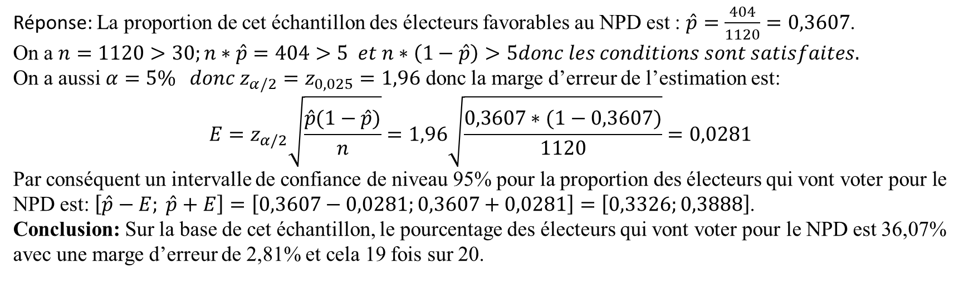
Exemple 1: Quelques jours avant les élections fédérales de mai 2011, un sondage a été mené auprès de 1 120 électeurs québécois ; parmi eux, 404 ont déclaré qu’ils allaient voter pour le Nouveau Parti démocratique (NPD). On doit déterminer un intervalle de confiance de niveau 95 % de la proportion des Québécois qui ont l’intention de voter pour ce parti (si la tendance se maintient).
Réponse: La proportion de cet échantillon des électeurs favorables au NPD est : $\hat{p}=\frac{404}{1120}=0,3607$.
On a $n=1120>30;n∗\hat{p}=404>5 et n∗\left(1−\hat{p}\right)>5donc les conditions sont satisfaites.$
On a aussi $α=5\% donc z_{α/2}=z_{0,025}=1,96$ donc la marge d’erreur de l’estimation est:
$$E=z_{α/2}\sqrt{\frac{\hat{p}(1−\hat{p})}{n}}=1,96\sqrt{\frac{0,3607∗(1−0,3607)}{1120}}=0,0281$$
Par conséquent un intervalle de confiance de niveau 95% pour la proportion des électeurs qui vont voter pour le NPD est: $\left[\hat{p}−E; \hat{p}+E\right]=\left[0,3607−0,0281;0,3607+0,0281\right]=\left[0,3326;0,3888\right]$.
Conclusion: Sur la base de cet échantillon, le pourcentage des électeurs qui vont voter pour le NPD est 36,07% avec une marge d’erreur de 2,81% et cela 19 fois sur 20.

Slide 3
Utilisation du logiciel R
On doit taper:
prop.test(404,1120,conf.level=0.95) et on obtient:
data: 404 out of 1120, null probability 0.5
X-squared = 86.358, df = 1, p-value < 2.2e-16
alternative hypothesis: true p is not equal to 0.5
95 percent confidence interval:
0.3326737 0.3897222
sample estimates:
p
0.3607143
Remarque: Il y a une petite différence lorsqu’on utilise le logiciel, cela est dû aux arrondis

Slide 4
Exemple 2: Une maison de sondage a mené une étude sur le pourcentage des canadiens qui reçoivent des messages de publicité non sollicités sur leur téléphone cellulaire. Elle a trouvé un intervalle de confiance de 95% pour cette proportion qui est égal à 17% plus ou moins 3%. Que signifie cet intervalle de confiance ? (a)Dans l’échantillon utilisé par cette maison de sondage, entre 14% et 20% des répondants ont reçu des messages de publicité non sollicités sur leur téléphone cellulaire. (b) On peut être confiant que 17% des Canadiens ont reçu des messages de publicité non sollicités sur leur téléphone cellulaire. (c) On peut être confiant qu’entre 14% et 20% de tous les Canadiens qui ont un cellulaire, ont reçu des messages de publicité non sollicités sur leur téléphone cellulaire. (d) 95% de de tous les Canadiens qui ont un cellulaire, ont reçu des messages de publicité non sollicités sur leur téléphone cellulaire. Réponse : La bonne réponse est c. C’est cela la signification d’un tel intervalle de confiance.

Slide 5
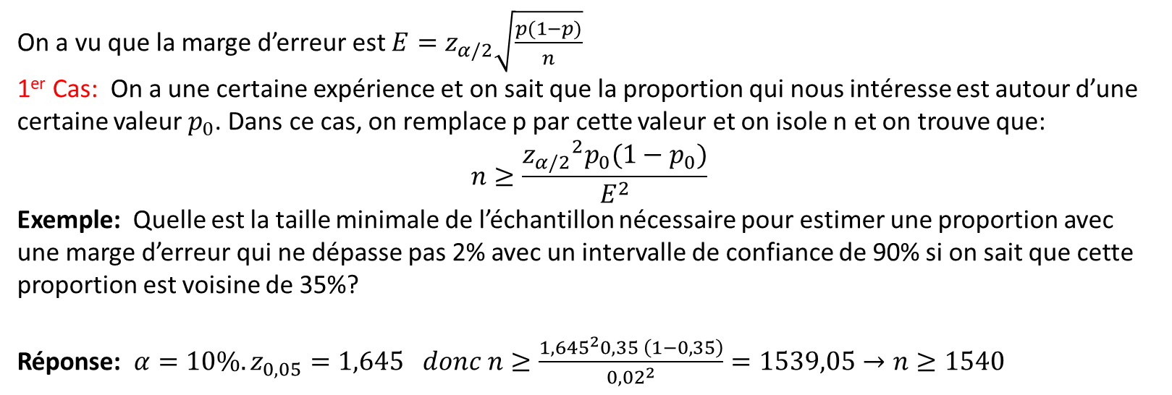
Taille échantillonnale minimale pour estimer une proportion
On a vu que la marge d’erreur est $E=z_{α/2}\sqrt{\frac{p(1−p)}{n}}$
1er Cas: On a une certaine expérience et on sait que la proportion qui nous intéresse est autour d’une certaine valeur $p_{0}$. Dans ce cas, on remplace p par cette valeur et on isole n et on trouve que:
$$n≥\frac{{z_{α/2}}^{2}p_{0}(1−p_{0})}{E^{2}}$$
Exemple: Quelle est la taille minimale de l’échantillon nécessaire pour estimer une proportion avec une marge d’erreur qui ne dépasse pas 2% avec un intervalle de confiance de 90% si on sait que cette proportion est voisine de 35%?
Réponse: $α=10\%. z_{0,05}=1,645 donc n≥\frac{{1,645}^{2}0,35 \left(1−0,35\right)}{{0,02}^{2}}=1539,05→n≥1540$

Slide 6
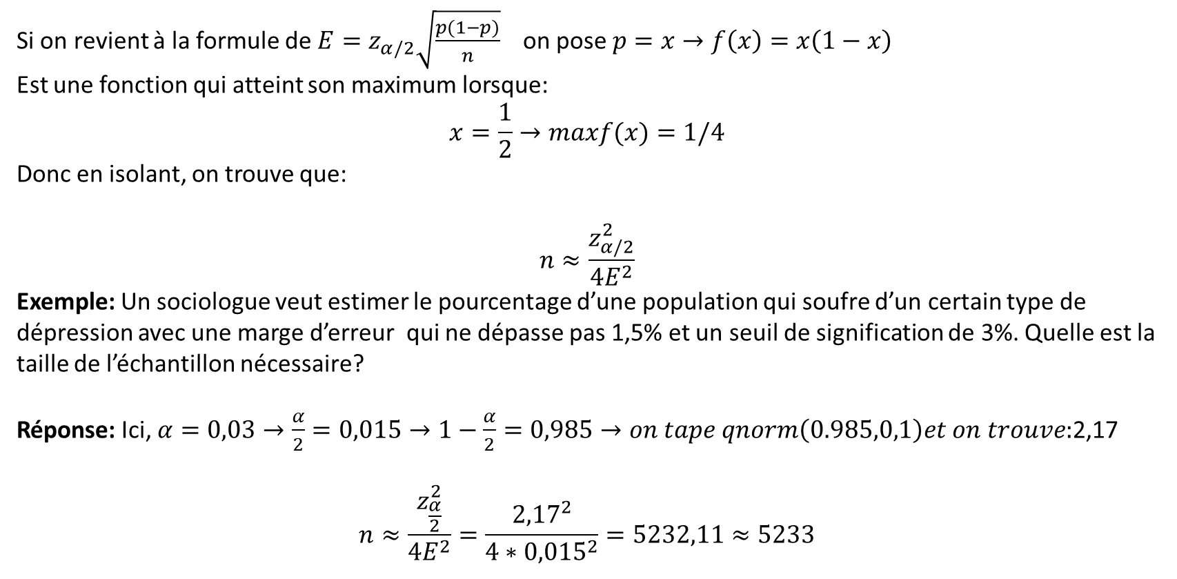
2^{ième} cas: On ne connait rien sur p
Si on revient à la formule de $E=z_{α/2}\sqrt{\frac{p(1−p)}{n}}$ on pose $p=x→f\left(x\right)=x\left(1−x\right)$
Est une fonction qui atteint son maximum lorsque:
$$x=\frac{1}{2}→maxf(x)=1/4$$
Donc en isolant, on trouve que:
$$n≈\frac{z_{α/2}^{2}}{4E^{2}}$$
Exemple: Un sociologue veut estimer le pourcentage d’une population qui soufre d’un certain type de dépression avec une marge d’erreur qui ne dépasse pas 1,5% et un seuil de signification de 3%. Quelle est la taille de l’échantillon nécessaire?
Réponse: Ici, $α=0,03→\frac{α}{2}=0,015→1−\frac{α}{2}=0,985→on tape qnorm\left(0.985,0,1\right)et on trouve:$2,17
$$n≈\frac{z_{\frac{α}{2}}^{2}}{4E^{2}}=\frac{{2,17}^{2}}{4∗{0,015}^{2}}=5232,11≈5233$$

Slide 7
Tests d’hypothèses (Partie I)
Un analyste de données est souvent amené à prendre des décisions ou à porter des jugements sur la valeur d’un ou de plusieurs paramètres d’une population qu’il étudie. Voici quelques exemples concrets :
Un contrôleur de la qualité peut avoir à décider si le contenu moyen de toutes les cannettes de soda en fabrication diffère significativement de la valeur de 530 ml annoncée sur les étiquettes.
Un sociologue peut chercher à savoir si le pourcentage de décrocheurs scolaires au secondaire a augmenté au cours des trois dernières années.
Une spécialiste du marketing aimerait savoir si les jeunes de 18 à 25 ans, préfèrent un téléphone de marque A ou de marque B.
Un pharmacien aimerait savoir si un nouveau médicament contre une certaine allergie est plus efficace qu’un ancien.

Slide 8
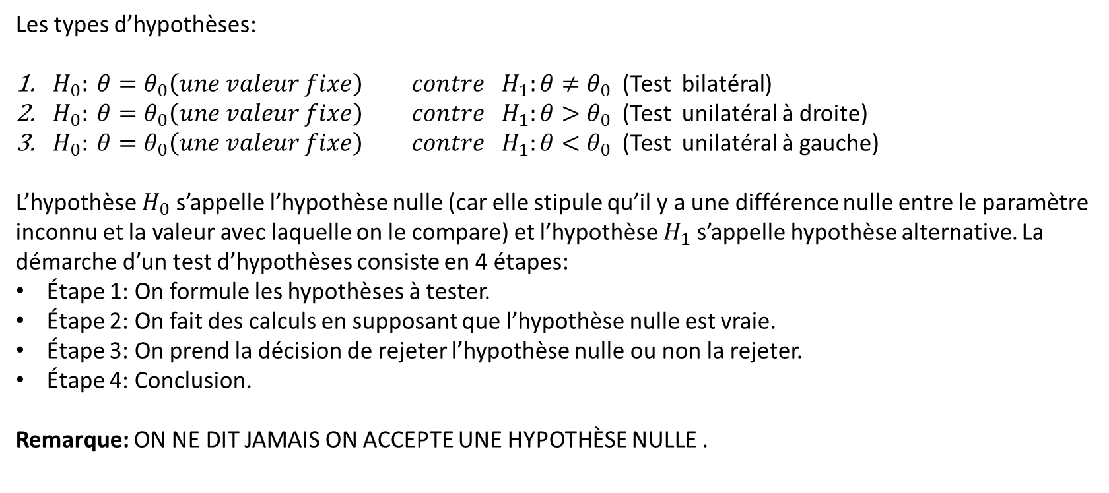

Soit X une variable aléatoire et $θ$ un paramètre (inconnu) relatif à cette variable, sur lequel on veut mener des hypothèses.
Les types d’hypothèses:
$H_{0}: θ=θ_{0}\left(une valeur fixe\right) contre H_{1}:θ≠θ_{0}$ (Test bilatéral)
$H_{0}: θ=θ_{0}\left(une valeur fixe\right) contre H_{1}:θ>θ_{0}$ (Test unilatéral à droite)
$H_{0}: θ=θ_{0}\left(une valeur fixe\right) contre H_{1}:θ<θ_{0}$ (Test unilatéral à gauche)
L’hypothèse $H_{0}$ s’appelle l’hypothèse nulle (car elle stipule qu’il y a une différence nulle entre le paramètre inconnu et la valeur avec laquelle on le compare) et l’hypothèse $H_{1}$ s’appelle hypothèse alternative. La démarche d’un test d’hypothèses consiste en 4 étapes:
Étape 1: On formule les hypothèses à tester.
Étape 2: On fait des calculs en supposant que l’hypothèse nulle est vraie.
Étape 3: On prend la décision de rejeter l’hypothèse nulle ou non la rejeter.
Étape 4: Conclusion.
Remarque: ON NE DIT JAMAIS ON ACCEPTE UNE HYPOTHÈSE NULLE .

Slide 9
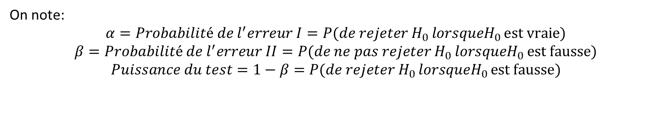
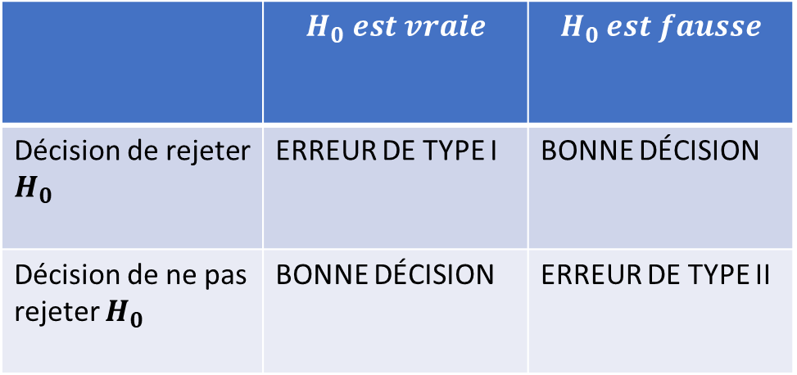
Les possibilités d’un test d’hypothèses
 | $$H_{0} est vraie$$ | $$H_{0} est fausse$$
Décision de rejeter $H_{0}$ | ERREUR DE TYPE I | BONNE DÉCISION
Décision de ne pas rejeter $H_{0}$ | BONNE DÉCISION | ERREUR DE TYPE II
On note:
$$α=Probabilité de l^{′}erreur I=P(de rejeter H_{0 }lorsqueH_{0 }est vraie)$$
$$β=Probabilité de l^{′}erreur II=P(de ne pas rejeter H_{0 }lorsqueH_{0 }est fausse)$$
$$Puissance du test=1−β=P(de rejeter H_{0 }lorsqueH_{0 }est fausse)$$

Slide 10
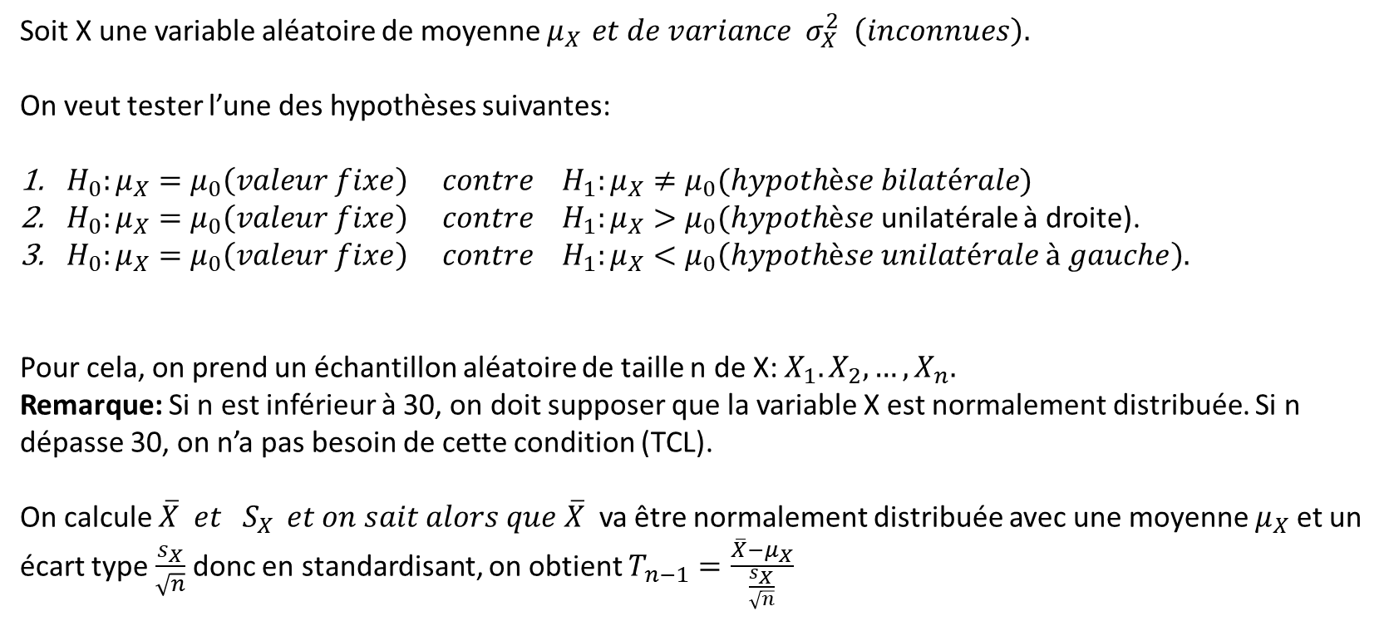
Test d’hypothèse sur la moyenne d’une variable
Soit X une variable aléatoire de moyenne $μ_{X }et de variance σ_{X}^{2} \left(inconnues\right).$
On veut tester l’une des hypothèses suivantes:
$H_{0}:μ_{X}=μ_{0}\left(valeur fixe\right) contre H_{1}:μ_{X}≠μ_{0}(hypothèse bilatérale)$
$H_{0}:μ_{X}=μ_{0}\left(valeur fixe\right) contre H_{1}:μ_{X}>μ_{0}(hypothèse$ unilatérale à droite).
$H_{0}:μ_{X}=μ_{0}\left(valeur fixe\right) contre H_{1}:μ_{X}<μ_{0}\left(hypothèse unilatérale à gauche\right).$
Pour cela, on prend un échantillon aléatoire de taille n de X: $X_{1}.X_{2},…,X_{n}.$
Remarque: Si n est inférieur à 30, on doit supposer que la variable X est normalement distribuée. Si n dépasse 30, on n’a pas besoin de cette condition (TCL).
On calcule $\overline{X} et S_{X } et on sait alors que \overline{X}$ va être normalement distribuée avec une moyenne $μ_{X}$ et un écart type $\frac{s_{X}}{\sqrt{n}}$ donc en standardisant, on obtient $T_{n−1}=\frac{\overline{X}−μ_{X}}{\frac{s_{X}}{\sqrt{n}}}$

Slide 11
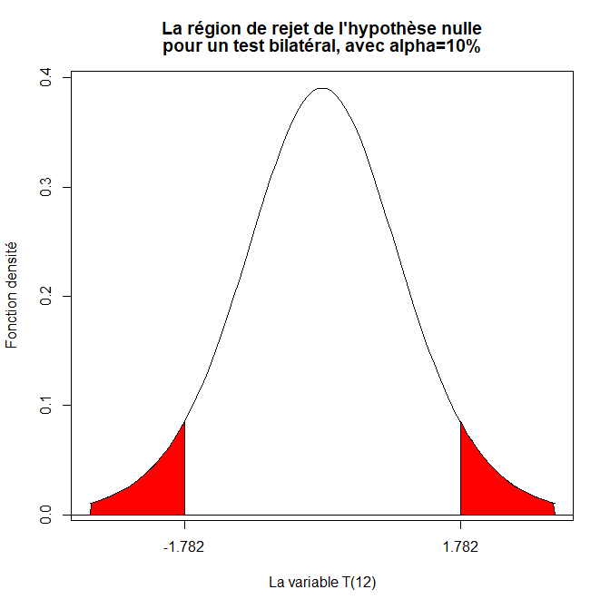


Si $H_{0} est vraie, cette variable va prendre$ $la valeur$ $t_{0}=t_{obs}=\frac{\overline{x}−μ_{0}}{\frac{s_{X}}{\sqrt{n}}}$
Cette valeur doit être voisine de zéro, car $\overline{x} est un estimateur de μ_{X}$, avec un seuil de signification $α donné et puisqu^{′}on se base sur la variable de Student symétrique, alors pour un test bilatéral,$
$Méthode 1:On doit rejeter l^{′}hypothése nulle$ lorsque la valeur de $t_{0}$ s’écarte beaucoup de zéro à droite ou à gauche et qu’elle dépasse les points critiques: $±t_{n−1;α/2}$

Slide 12
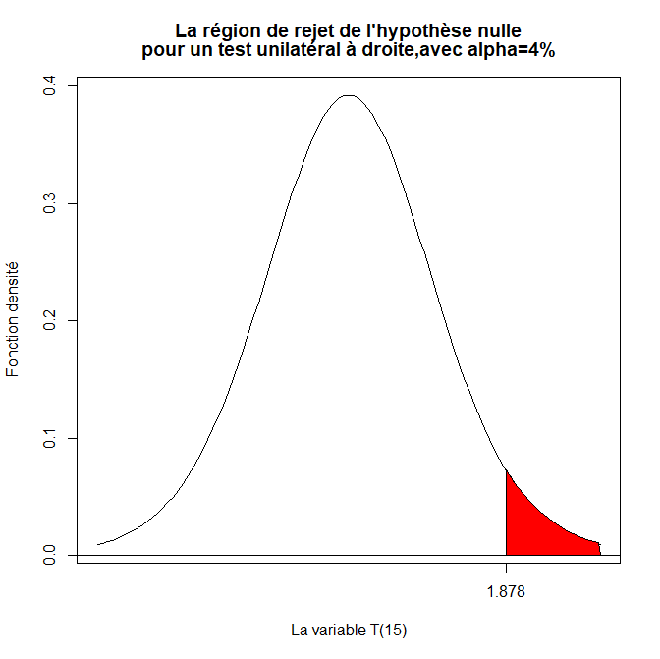

Pour un test unilatéral à droite
Tout le risque est è droite et la règle de décision est la suivante:
On rejette l’hypothèse nulle si $t_{o}>t_{n−1;α}$

Slide 13
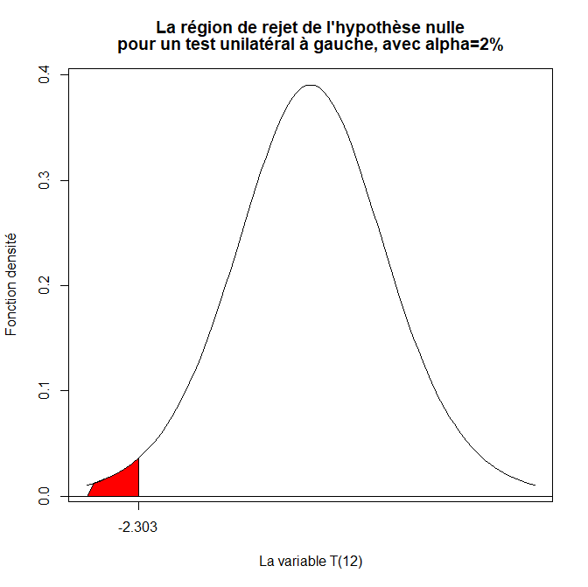
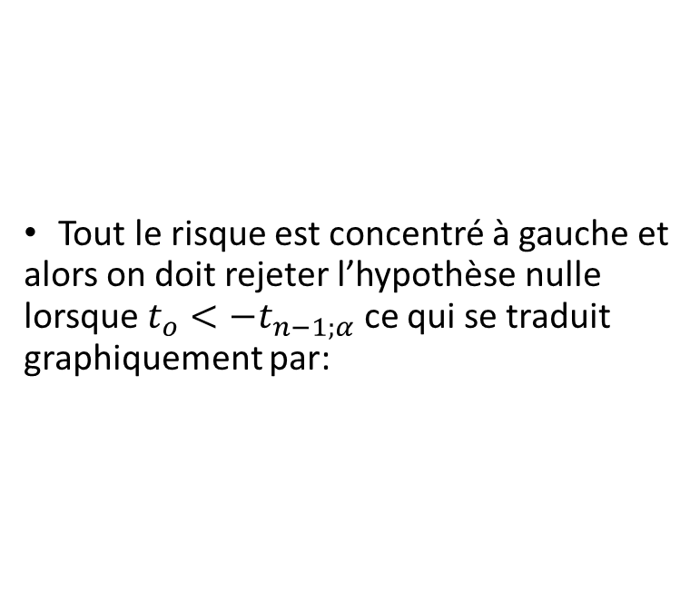
Pour un test unilatéral à gauche.
Tout le risque est concentré à gauche et alors on doit rejeter l’hypothèse nulle lorsque $t_{o}<−t_{n−1;α}$ ce qui se traduit graphiquement par:

Slide 14
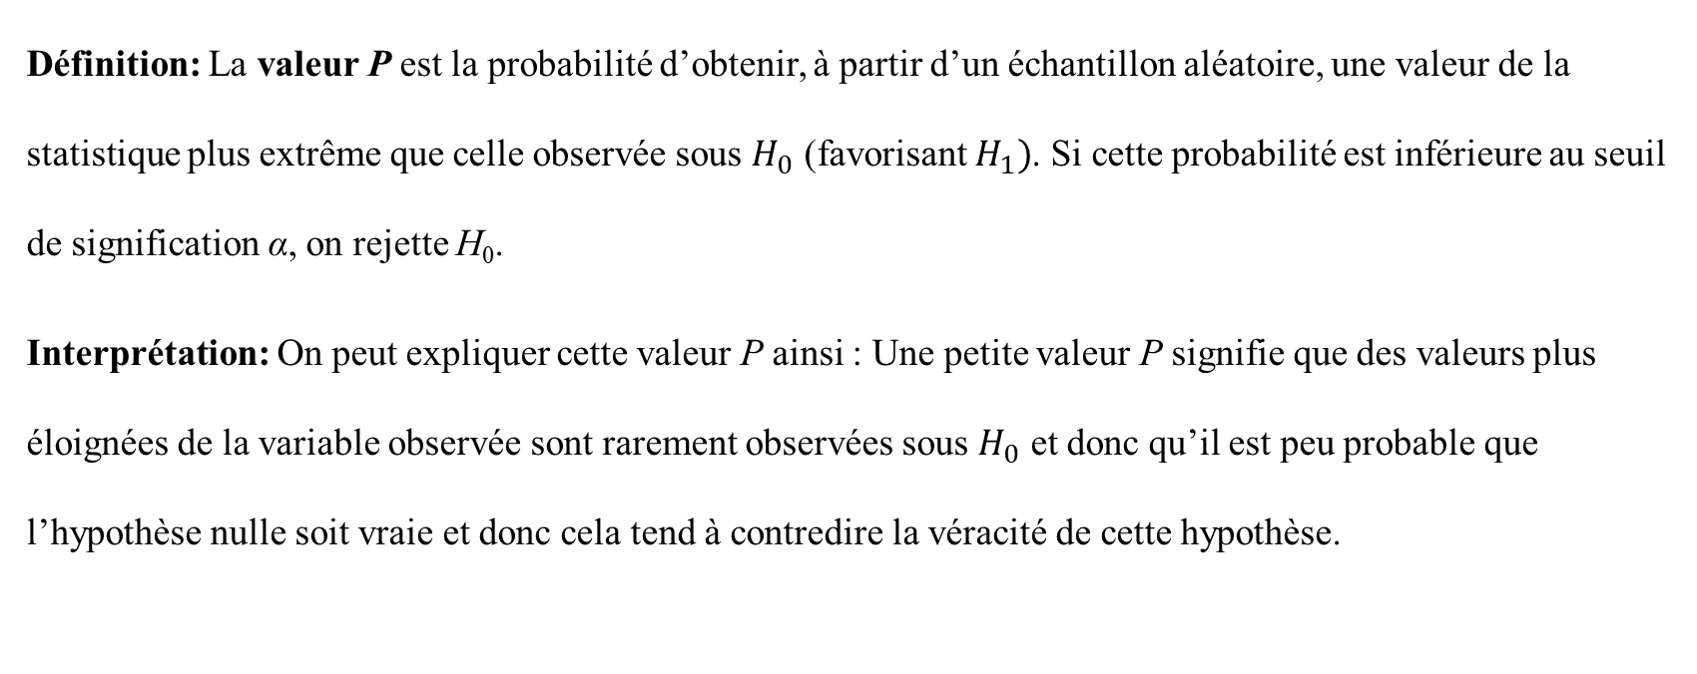
Méthode 2: On peut aussi se baser sur la valeur-P
Définition: La valeur P est la probabilité d’obtenir, à partir d’un échantillon aléatoire, une valeur de la statistique plus extrême que celle observée sous $H_{0}$ (favorisant $H_{1})$. Si cette probabilité est inférieure au seuil de signification α, on rejette H₀.
Interprétation: On peut expliquer cette valeur P ainsi : Une petite valeur P signifie que des valeurs plus éloignées de la variable observée sont rarement observées sous $H_{0}$ et donc qu’il est peu probable que l’hypothèse nulle soit vraie et donc cela tend à contredire la véracité de cette hypothèse.

Slide 15

COMMENT CALCULER LES VALEUR-P
Dans le cas d’un test bilatéral: $la valeur−P=2P(T_{n−1}> \left|t_{o}\right|)$
Dans le cas d’un test unilatéral à droite: $la valeur −P=P\left(T_{n−1}> t_{0}\right).$
Dans le cas d’un test unilatéral à gauche: $la valeur −P=P\left(T_{n−1}< t_{0}\right)$
Une fois la valeur-P calculée, on rejette l’hypothèse nulle lorsque : $Cette valeur−P<α$

Slide 16
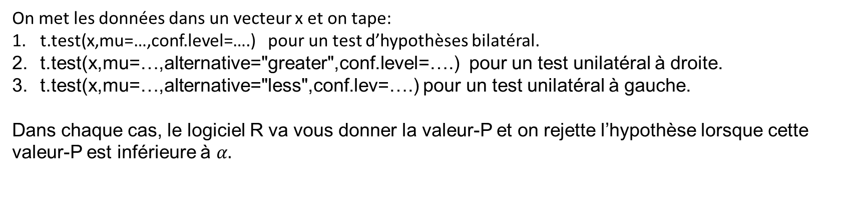
Méthode 3: Autre façon de prendre une décision: L’usage du logiciel R.
On met les données dans un vecteur x et on tape:
t.test(x,mu=…,conf.level=….) pour un test d’hypothèses bilatéral.
t.test(x,mu=…,alternative="greater",conf.level=….) pour un test unilatéral à droite.
t.test(x,mu=…,alternative="less",conf.lev=….) pour un test unilatéral à gauche.
Dans chaque cas, le logiciel R va vous donner la valeur-P et on rejette l’hypothèse lorsque cette valeur-P est inférieure à $α.$

Slide 17
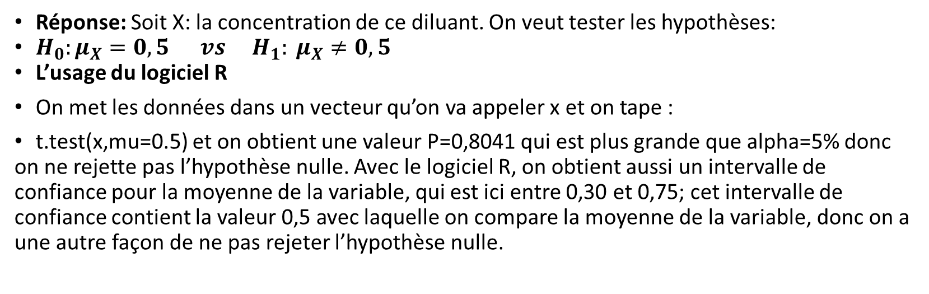
Exemple 1: La concentration d’un diluant de solutions est nocive si elle diffère de 0,5 ppm (partie par million). En supposant cette concentration normalement distribuée, des ingénieurs en formulation de cette substance ont recueilli un échantillon aléatoire de 12 observations et obtenu les résultats suivants : 0,24 0,59 0,62 0,16 0,77 1,33 0,92 0,19 0,33 0,25 0,59 0,32 À partir de ces données, peut-on dire que cette substance est nocive ? Utilisez un seuil de signification de 5 %.
Réponse: Soit X: la concentration de ce diluant. On veut tester les hypothèses:
$H_{0}:μ_{X}=0,5 vs H_{1}: μ_{X}≠0,5$
L’usage du logiciel R
On met les données dans un vecteur qu’on va appeler x et on tape :
t.test(x,mu=0.5) et on obtient une valeur P=0,8041 qui est plus grande que alpha=5% donc on ne rejette pas l’hypothèse nulle. Avec le logiciel R, on obtient aussi un intervalle de confiance pour la moyenne de la variable, qui est ici entre 0,30 et 0,75; cet intervalle de confiance contient la valeur 0,5 avec laquelle on compare la moyenne de la variable, donc on a une autre façon de ne pas rejeter l’hypothèse nulle.

Slide 18
Exemple 2: Un psychologue a mesuré l’appréciation des enfants envers leur école primaire. Il a utilisé une échelle de 0 (n’apprécie pas du tout) à 100 (apprécie énormément), qu’on suppose normalement distribuée, sur la base d’un échantillon aléatoire de 16 enfants. Voici ses résultats : 48 75 69 58 60 68 59 66 71 52 49 60 54 65 77 64 Le psychologue peut-il conclure que l’appréciation moyenne de cette population d’enfants dépasse 50 ? Utilisez un seuil de signification de 1 %.
Réponse: On veut donc tester H₀ : µ_{X} = 50 contre H₁ : µ_{X} > 50.
On met les données dans un vecteur qu’on va appeler y et on tape :
t.test(y,mu=50,alternative="greater",conf.lev=0.99)
et on obtient une valeur P égale à 2.695e-05
Une valeur P presque nulle très inférieure à 0.5% donc on doit rejeter l’hypothèse nulle. Le logiciel R donne dans le cas d’un test unilatéral à droite, une borne inférieure pour la moyenne de la variable, comme ici la borne inférieure est égale à 55,73596 qui dépasse 50, ce qui nous donne une autre façon de rejeter l’hypothèse nulle

Slide 19
Exemple 3: Le temps requis pour assembler un modèle d’ordinateur est distribué normalement avec une moyenne de 590 minutes. Le patron de l’usine, voulant réduire ce temps, fait suivre un stage à ses ouvriers, puis il sélectionne au hasard 11 ouvriers et note le temps qu’ils mettent à assembler un ordinateur. Il obtient les résultats suivants : 620 540 579 603 570 598 587 530 595 629 550 Peut-il conclure que le stage a été profitable ? Utilisez un seuil de signification de 10 %.
Réponse: On veut donc tester H₀ : µ_{X} = 590 contre H₁ : µ_{X} < 590.
On met les données dans un vecteur qu’on va appeler u et on tape :
t.test(u,mu=590,alternative="less",conf.lev=0.90) et on obtient :
Une valeur P égale à 0,2101 donc plus grande que 0,10 donc on ne rejette pas l’hypothèse nulle.
Le logiciel R nous donne une valeur supérieure pour la moyenne de la variable : ici cette valeur supérieure est égale à 595,1153, donc cet intervalle contient 590, ce qui nous donne une autre façon de ne pas rejeter l’hypothèse nulle.

